Slide 1







PHÒNG GIÁO DỤC VÀ ĐÀO TẠO HUYỆN ỨNG HÒA
TRƯỜNG TIỂU HỌC HOA SƠN
CHÀO MỪNG QUÝ THẦY CÔ GIÁO
VỀ DỰGIỜ THĂM LỚP 3C
  Giáo viên:Phạm Thị Thu Hà

Slide 2


Tiếng Việt

Slide 3




Slide 4
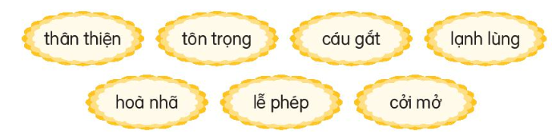


1. Từ ngữ nào dưới đây chỉ thái độ lịch sự trong giao tiếp?

Slide 5

1. Từ ngữ nào dưới đây chỉ thái độ lịch sự trong giao tiếp?

Slide 6

2. Đặt 2 câu với từ ngữ tìm được ở bài tập 1.
Thân thiện: Mẹ khuyên em nên đối xử thân thiện với mọi người xung quanh.

Slide 7


3. Xếp các câu dưới đây vào kiểu câu thích hợp.
a. An và Minh đang nói chuyện điện thoại với nhau
b. Ai là người đầu tiên phát minh ra điện thoại
c. Vì sao chúng ta cần giúp đỡ những người có hoàn cảnh khó khăn?
d. Tôi lắng nghe cô giáo giảng bài.
e. Bạn có biết thùng rác của trường đặt ở đâu không?

Slide 8
a. An và Minh đang nói chuyện điện thoại với nhau. |  | Câu hỏi
b. Ai là người đầu tiên phát minh ra điện thoại?
c. Vì sao chúng ta cần giúp đỡ những người có hoàn cảnh khó khăn? |  | Câu kể
d. Tôi lắng nghe cô giáo giảng bài.
e. Bạn có biết thùng rác của trường đặt ở đâu không?

Slide 9
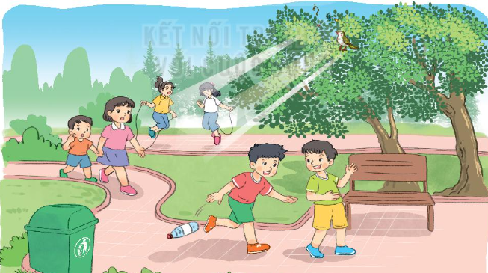
4. Nhìn tranh, đặt câu kể, câu hỏi.
M: - Các bạn nhỏ đi dạo trong công viên.
- Hai ban nữ đang làm gì?

Slide 10
Quan tranh, chỉ ra cảnh vật, hoạt động có trong tranh
Đặt câu kể, câu hỏi về sự vật, hoạt động em thấy trong tranh

Slide 11
Tìm từ ngữ chỉ thái độ lịch sự trong giao tiếp
Giao tiếp
Nội dung bài học
Đặt câu với từ ngữ chỉ thái độ lịch sự trong giao tiếp
Câu kể
Câu hỏi
Phân biệt được câu kể, câu hỏi
Đặt được câu kể, câu hỏi

Slide 12



